Slide 1
PROYECTO FAUCET

Slide 2
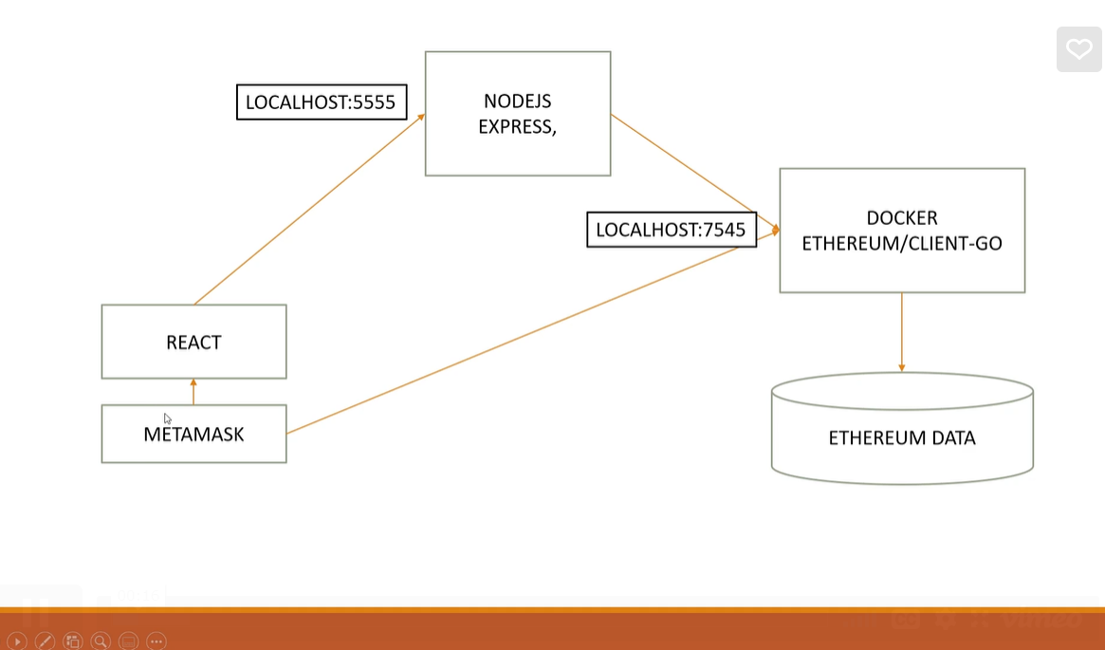

Slide 3
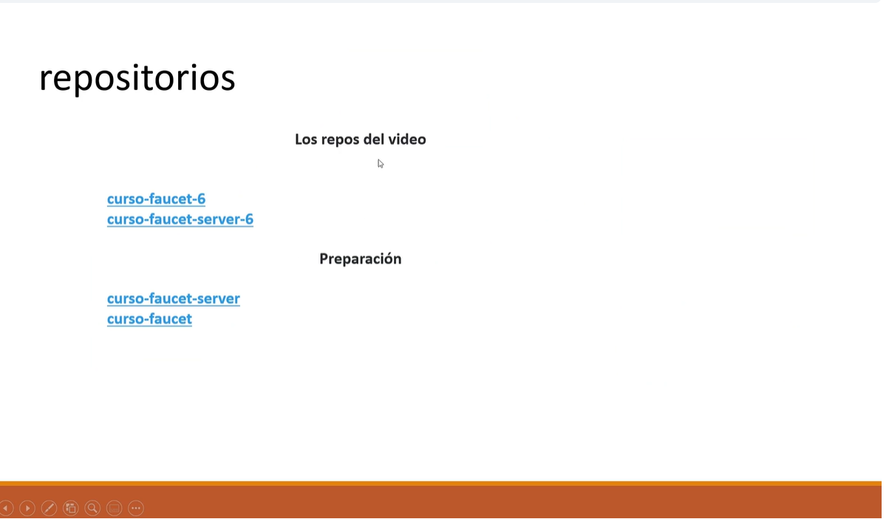

Slide 4
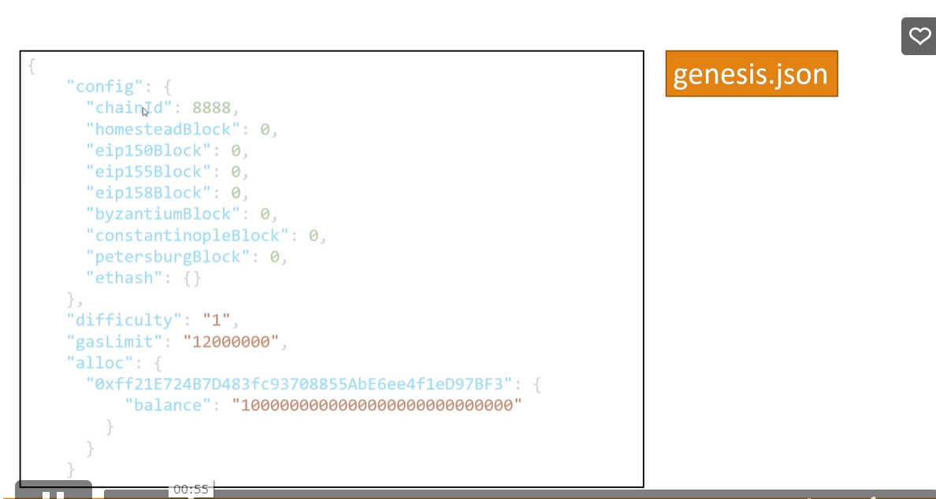
esta direccion de wallet corresponde a la de origen donde sale el importe de la tx

Slide 5
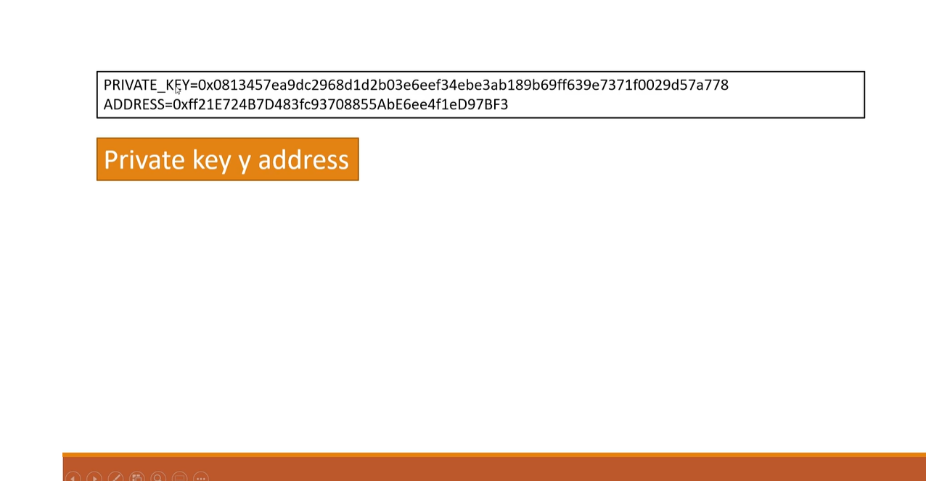

Slide 6
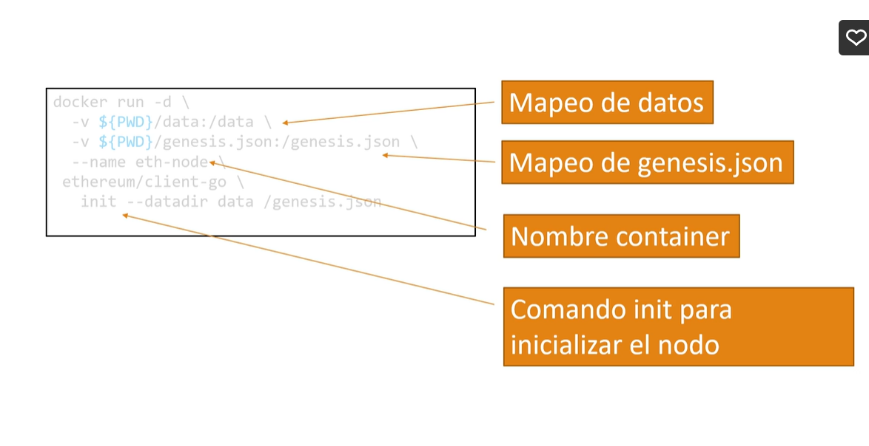
Inicializacion de la red Privada en Ethereum a traves de la creacion de un contenedor Docker

Slide 7
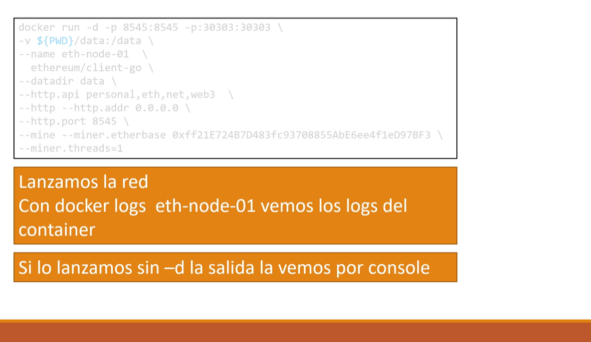
Lanzamiento de la red
Direccion de wallet donde cobrar el PoW

Slide 8
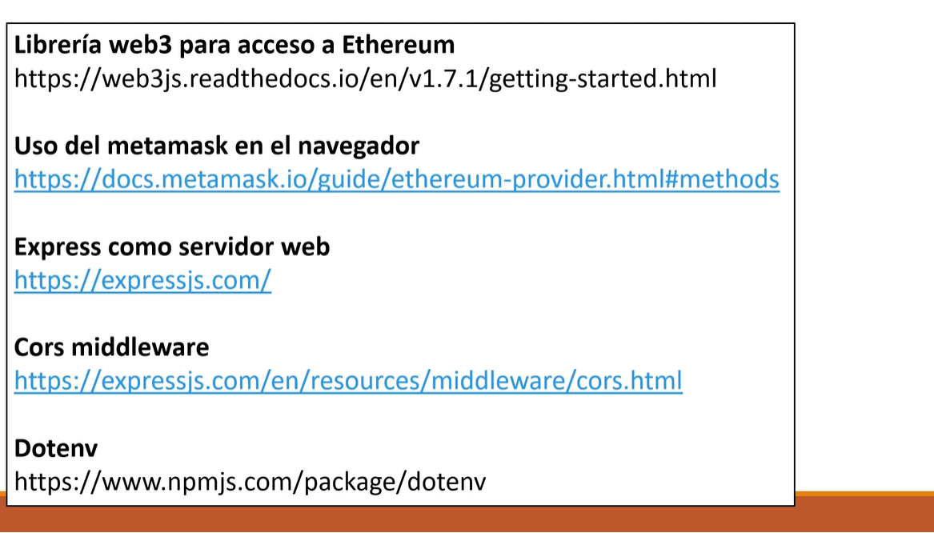

Slide 9
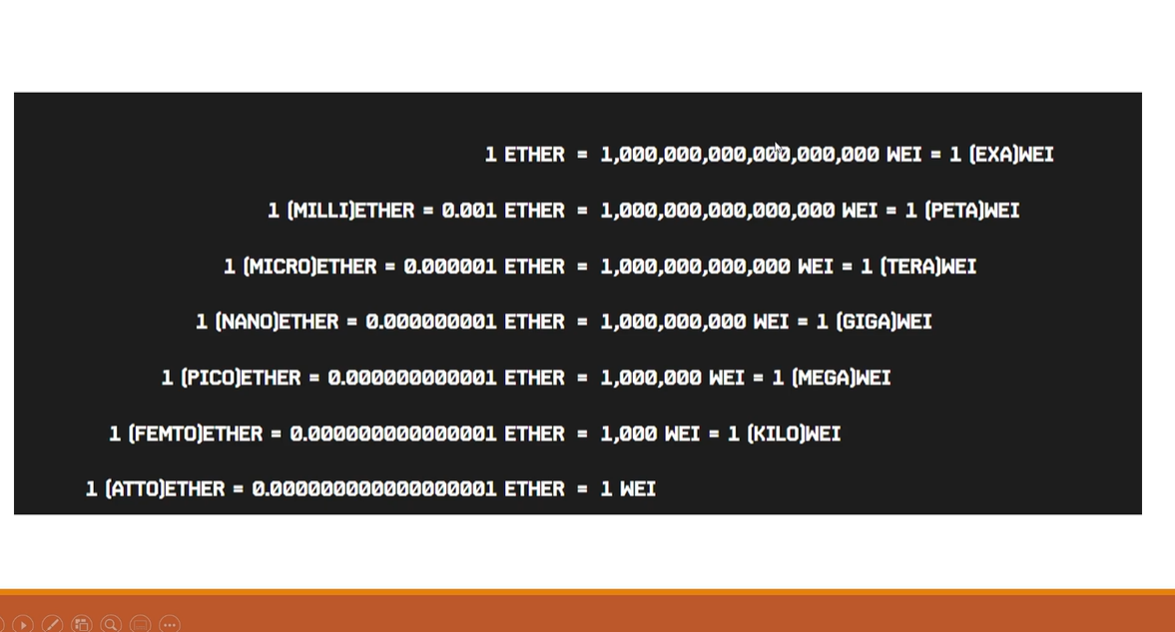

Slide 10
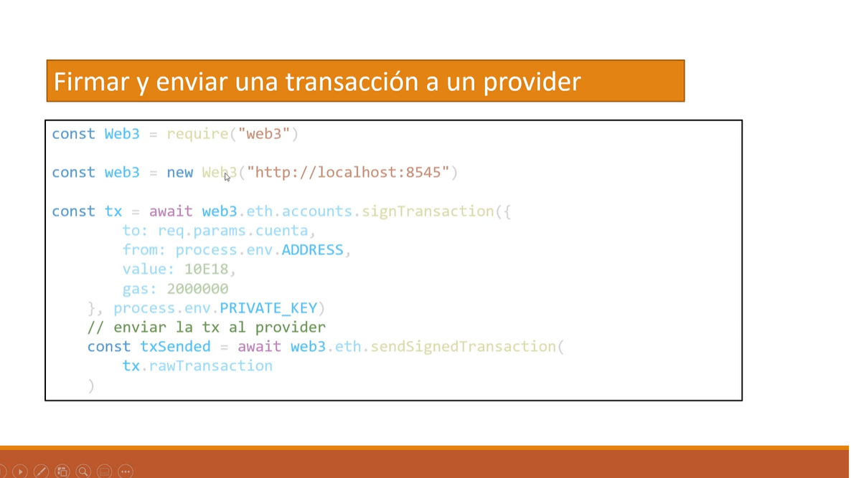
10E18 = 10 Eths

Slide 11
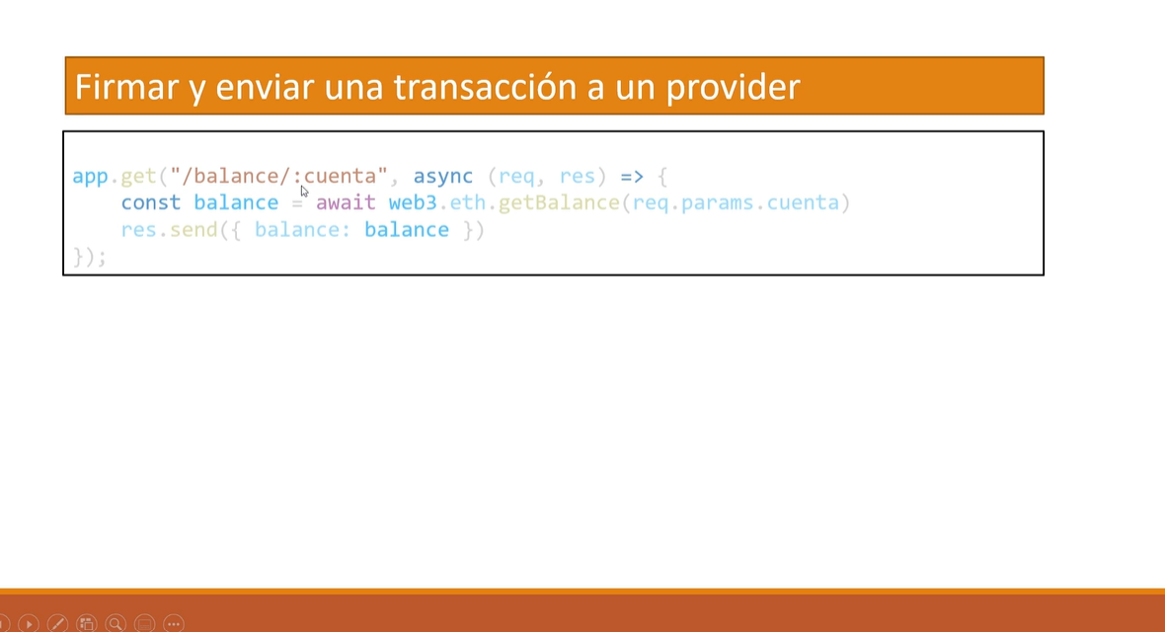

Slide 12
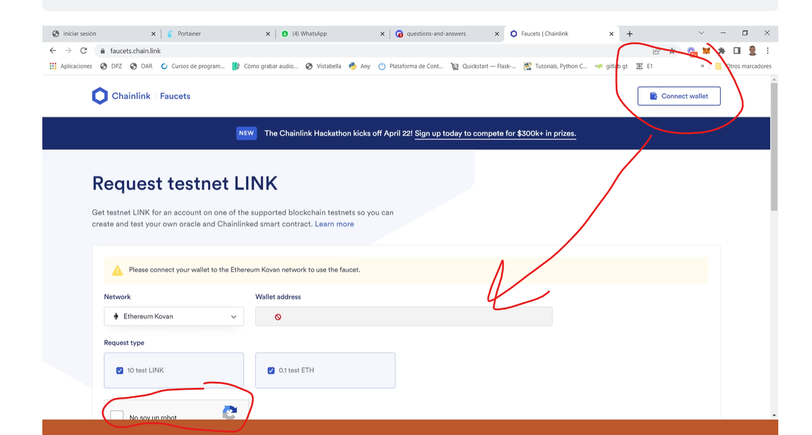
Boton “conectarse”
despues de conectarse debe de verse WALLET ADDRESS la direccion de la cadena actualmente attiva en metamask
captcha
Send Request

Slide 13
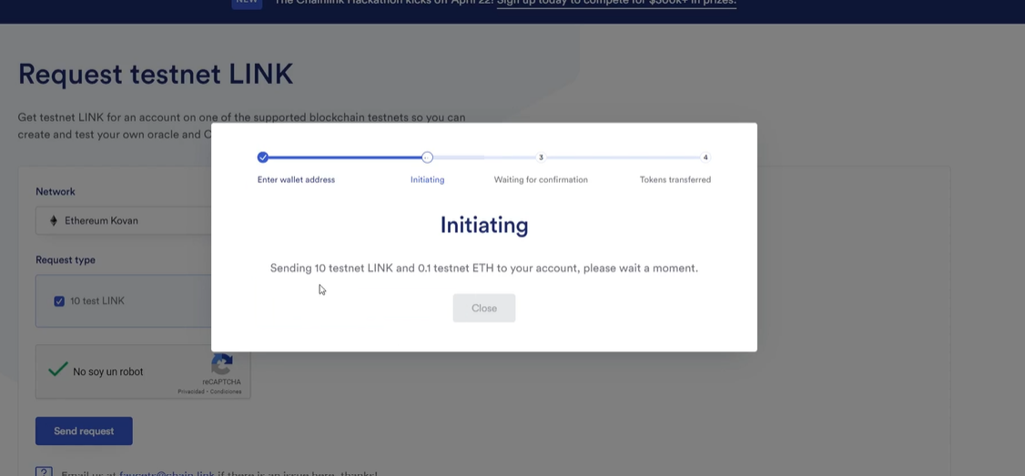
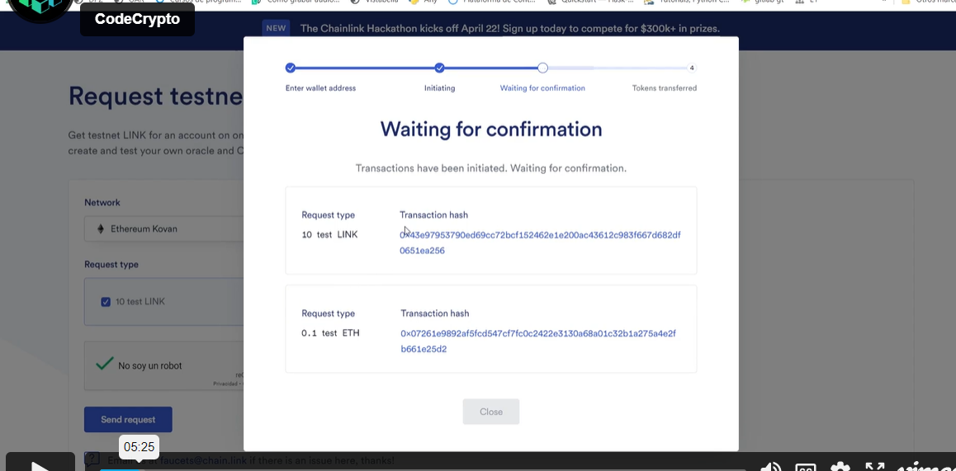
al dar a send request aparece el pop up de initating y despues de unos segundo aparece el otro pop up wainitng for confimrtion y el ultimo pop up de transaccion e

